Slide 1

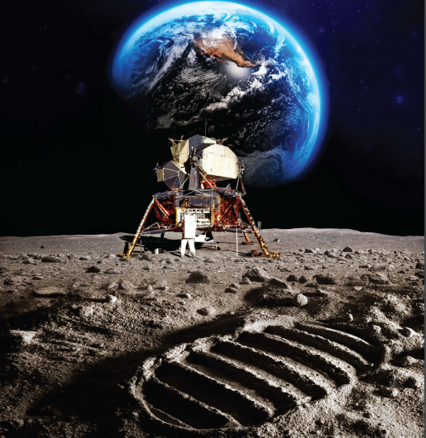

Centro de Divulgação Cientifica e Cultural
Centro de Divulgação da Astronomia
Observatório Dietrich Schiel
50 Anos do Pouso na Lua
Giovana Calisto Bertolino - gcb.024@gmail.com

Slide 2
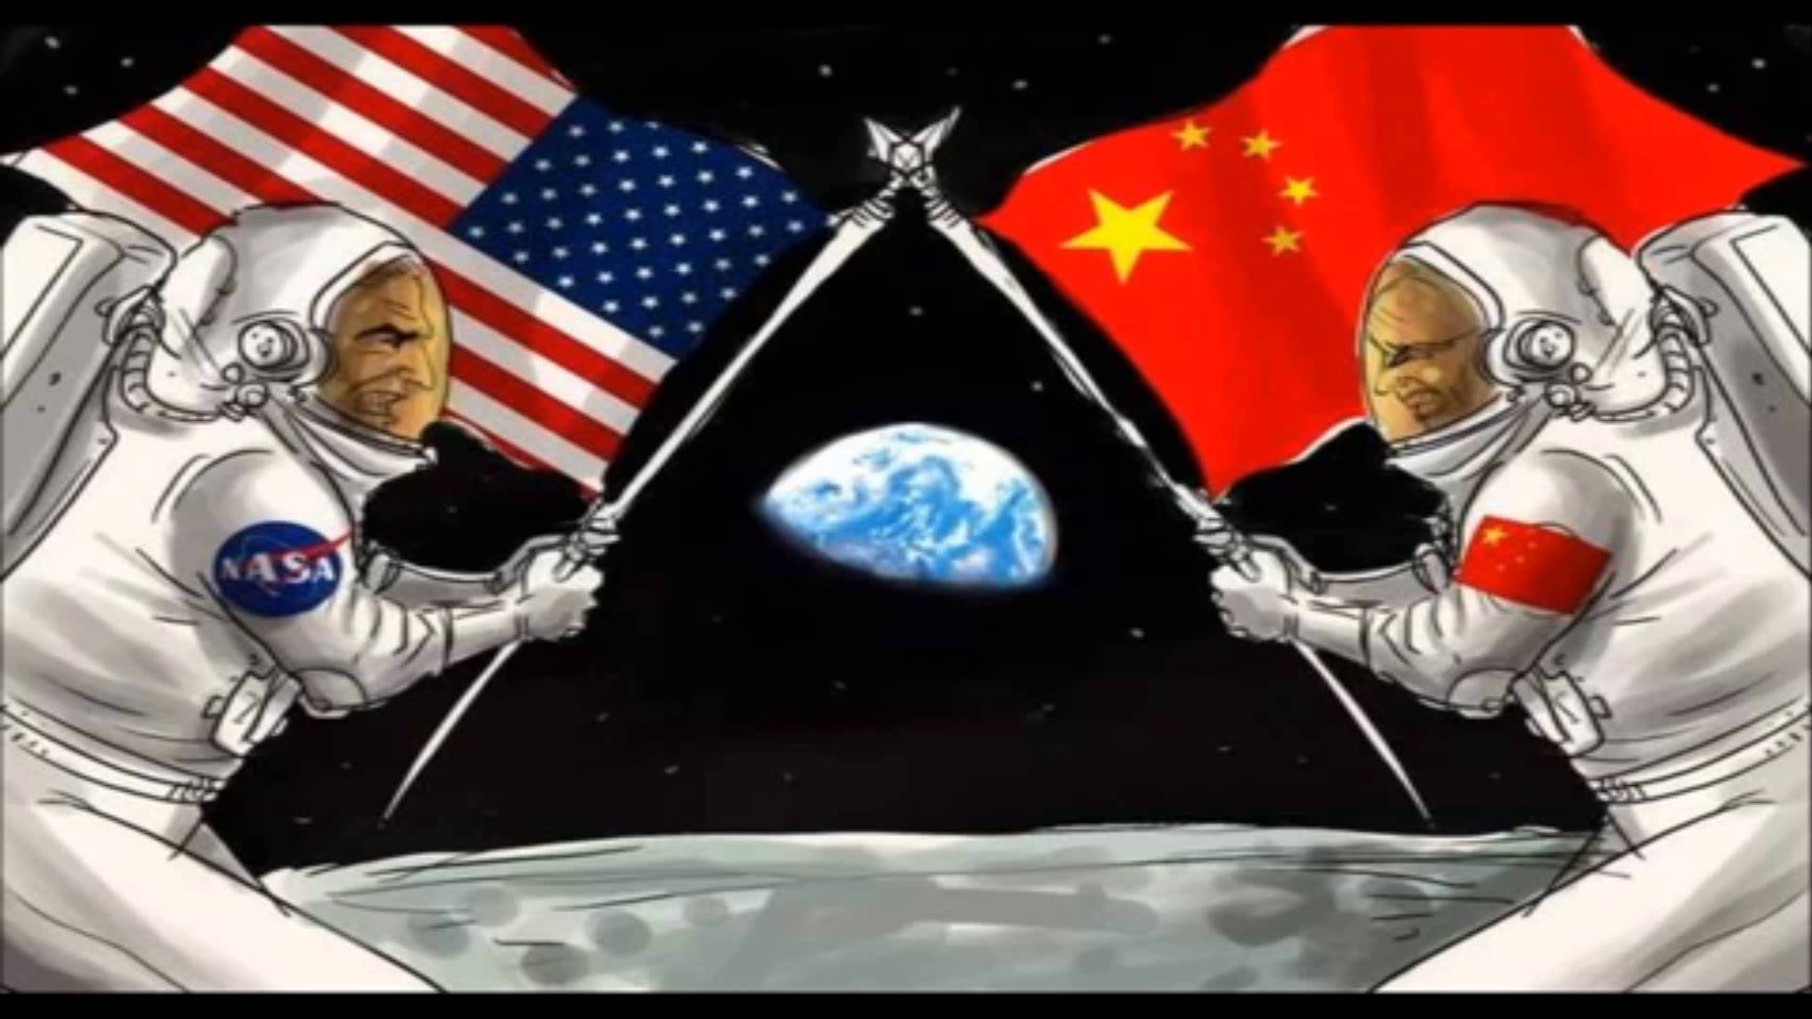
Um pouco de história...
1955 – 1975

Slide 3
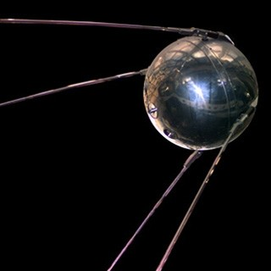
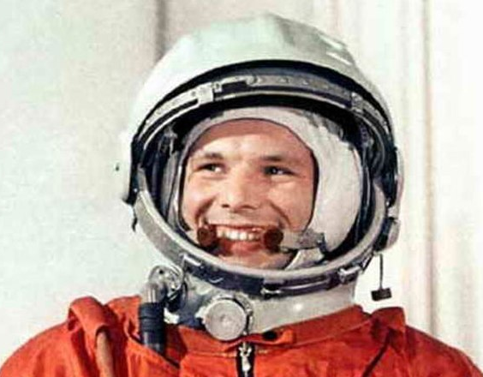
Yuri Gagarin
o primeiro homem no espaço
12 de abril de 1961.
Sputnik 1 -URSS
4 de outubro de 1957

Slide 4
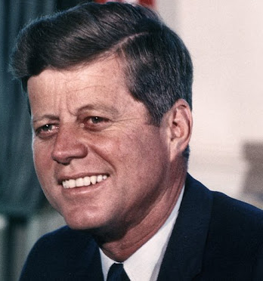
“
Eu acredito que esta nação deve comprometer-se em alcançar a meta, antes do final desta década, de pousar um homem na Lua e trazê-lo de volta à Terra em segurança
25 de maio de 1961 Congresso dos Estados Unidos
”

Slide 5
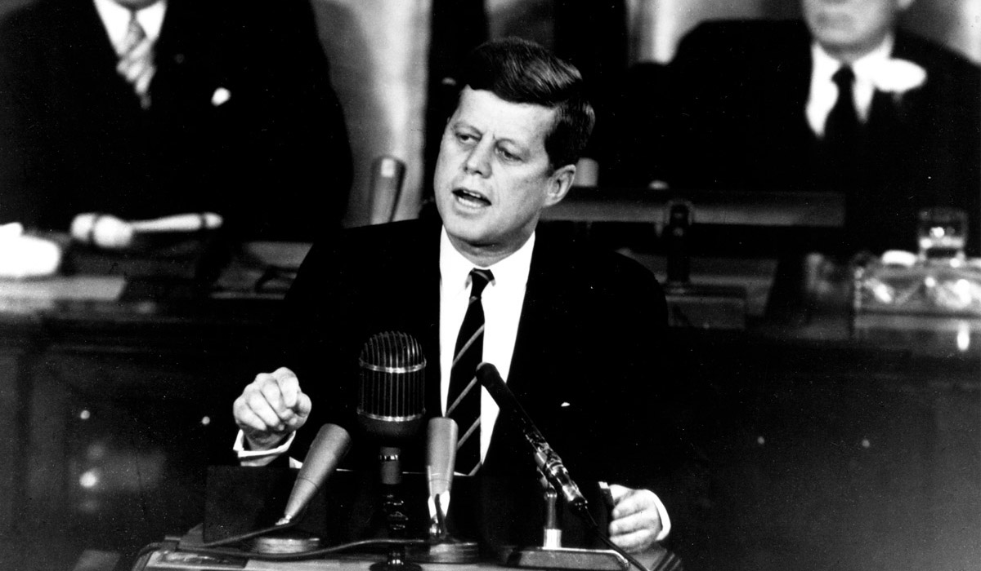
Crédito de imagem: NASA

Slide 6

O Programa Apollo
Foi um conjunto de missões espaciais coordenadas pela NASA entre 1961 e 1972 com o objetivo de colocar o homem na Lua.

Slide 7
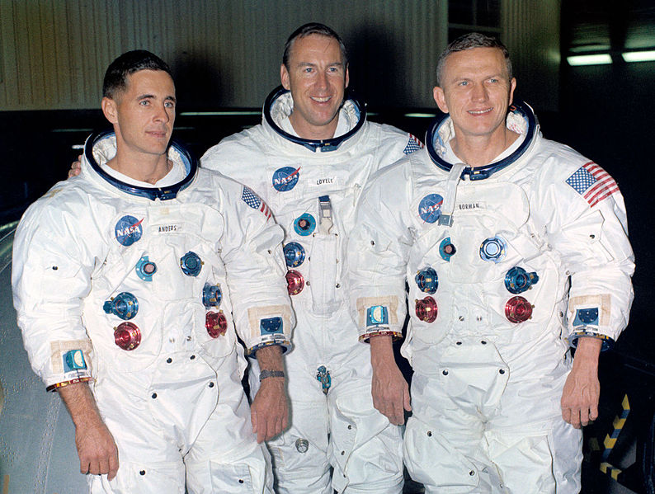
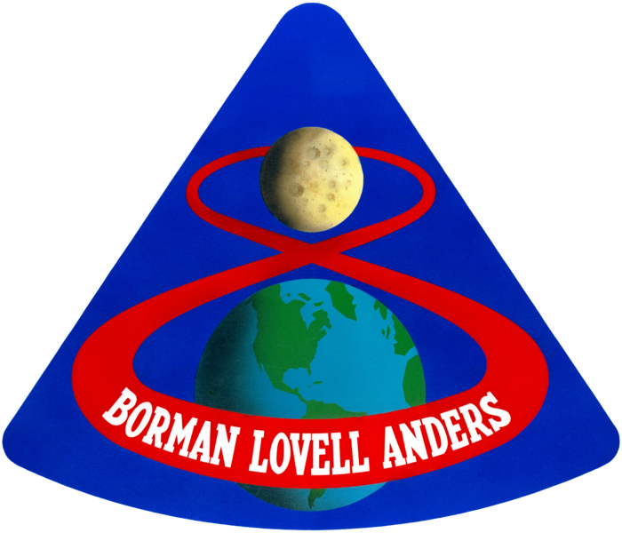
Apollo 8
21 - 27 de dezembro de 1968.
William Anders, James Lovell, Frank Borman
Notes:
O sucesso de vôos anteriores, problemas no desenvolvimento do módulo lunar e preocupações de que a União Soviética possa estar pronta para lançar astronautas ao redor da Lua levaram a NASA a mudar o plano de vôo para a próxima missão Saturno V. A NASA acabou mudando de uma missão não tripulada em órbita da Terra para um voo tripulado ao redor da Lua. Frank Borman, Jim Lovell e Bill Anders foram os primeiros a voar sobre o poderoso booster Saturn V, passando 20 horas orbitando a Lua. Na véspera de Natal de 1968, a equipe deu uma leitura memorável do Livro do Gênesis e, enquanto estava em órbita, Anders pegou a icônica foto "Earthrise".

Slide 8
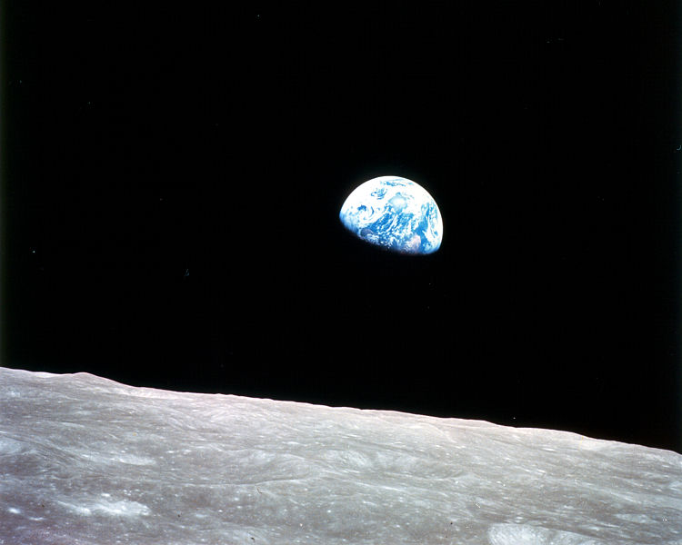
Visão da Terra a partir da Lua - a mais famosa imagem feita pela Apollo 8

Slide 9
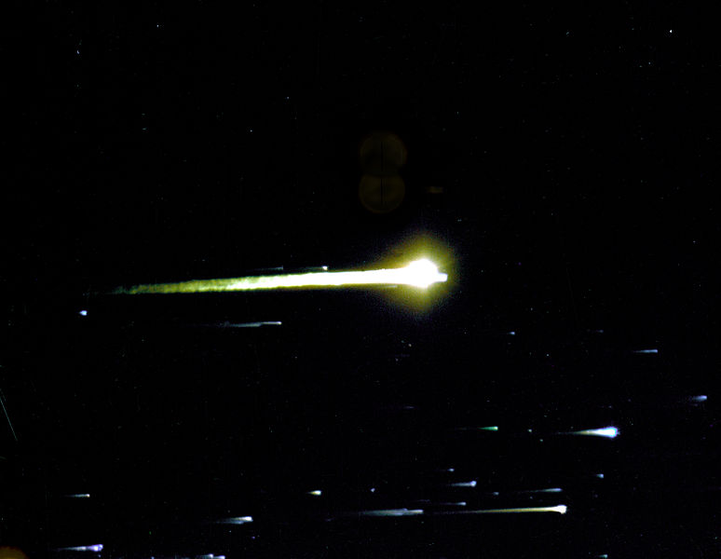
Reentrada da Apollo 8 na atmosfera

Slide 10
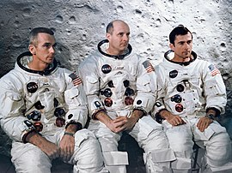

Apollo 10
18 de maio de 1969
26 de maio de 1969
Cernan, Stafford e Young
Notes:
O próximo teste do módulo lunar foi realizado acima da Lua. Apollo 10 foi um ensaio completo para o primeiro pouso lunar. A tripulação testou todos os aspectos da missão, mostrando até mesmo o acoplamento inicial com o módulo lunar na primeira transmissão de televisão a cores do espaço. O comandante Thomas Stafford e o piloto do Módulo Lunar, Eugene Cernan, voaram o módulo lunar por oito horas, chegando a 10 milhas da superfície lunar e passando sobre o Mar da Tranquilidade, onde a Apollo 11 pousaria.

Slide 11
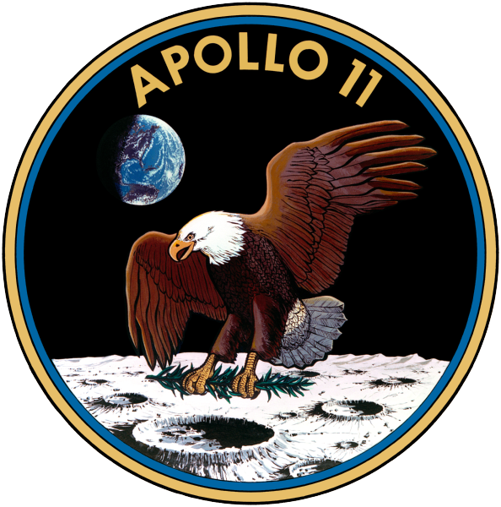
Apollo 11
Foi a quinta missão espacial tripulada do Programa Apollo e a primeira a realizar uma alunagem, no dia 20 de julho de 1969.
16 - 24 de julho de 1969.

Slide 12
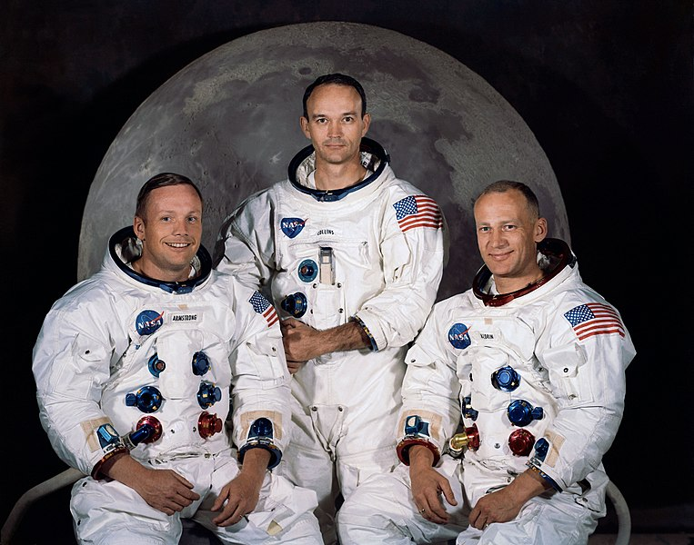
Neil Armstrong, Michael Collins e Edwin “Buzz” Aldrin

Slide 13
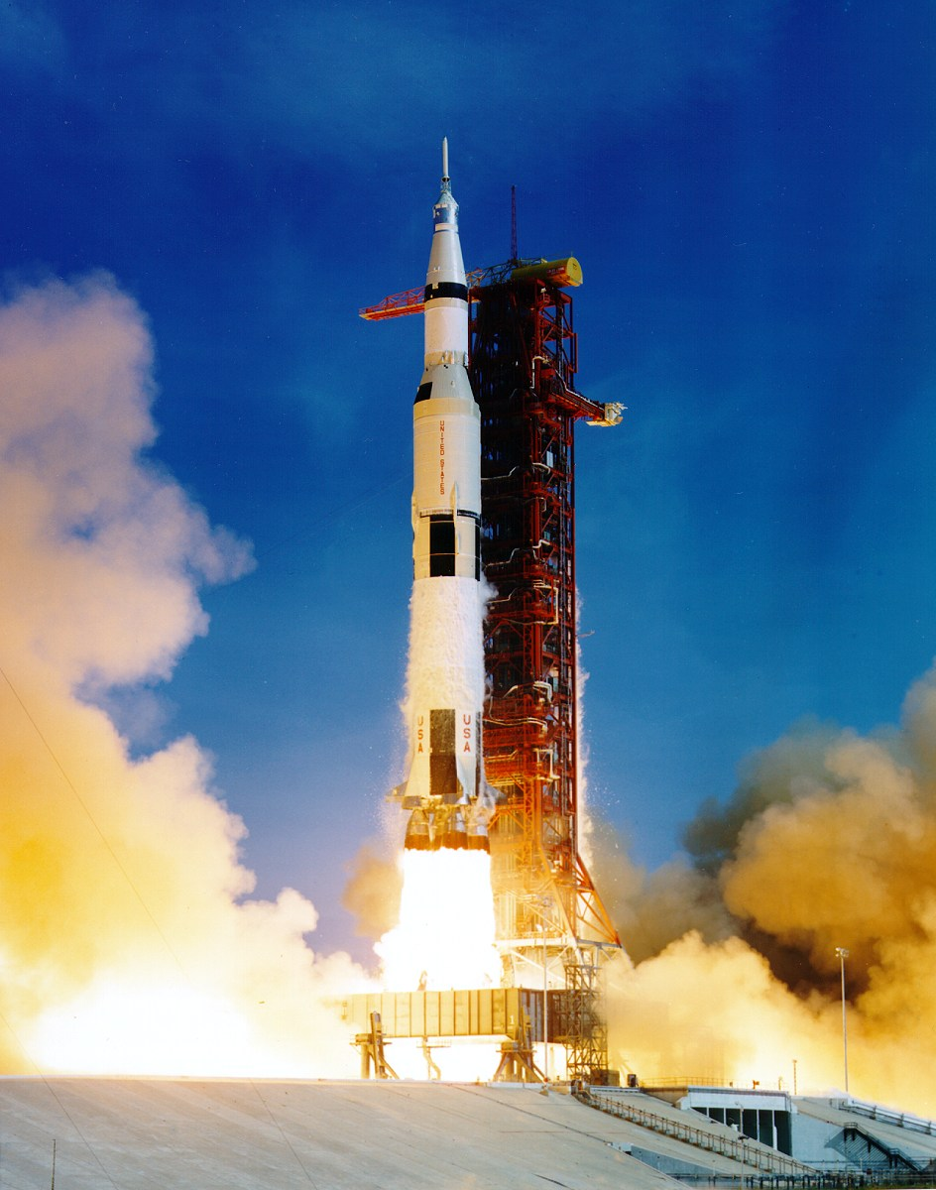
Saturno V – Lançamento da Apollo 11

Slide 14
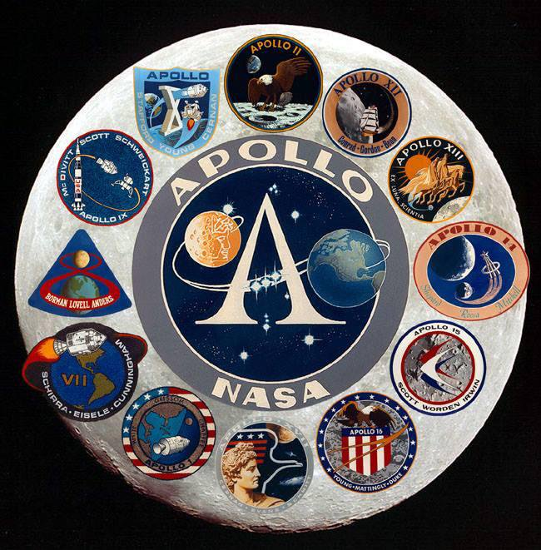
No total, foram feitas onze missões tripuladas no projeto Apollo, e seis delas pousaram na Lua, no total de doze astronautas que caminharam no solo lunar.

Slide 15
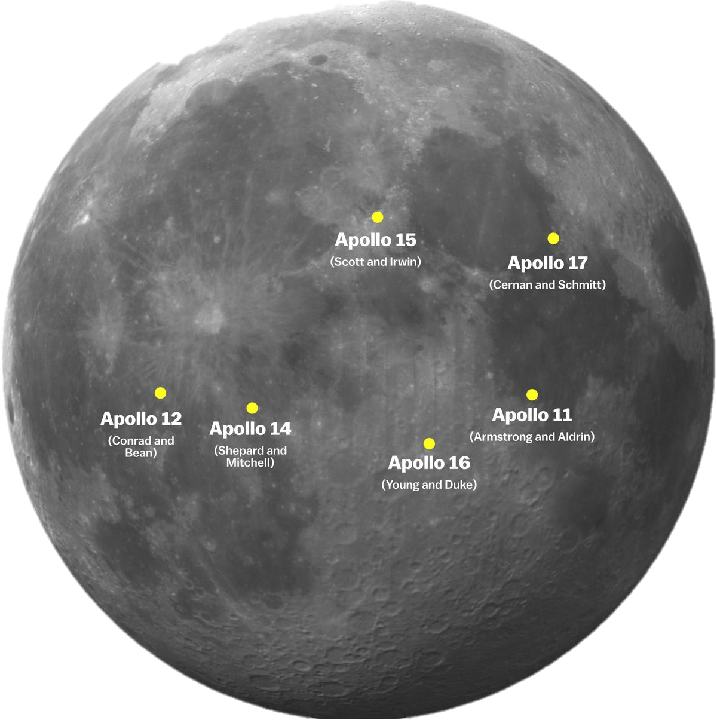

Slide 16
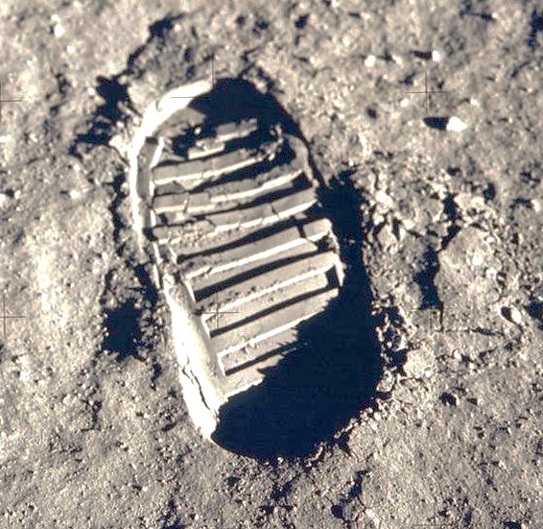
Custo do Programa Apollo
US$ 25,4 bilhões
(1973)
US$ 107 bilhões
(2016)

Slide 17


Slide 18
Verdade!!!

Slide 19
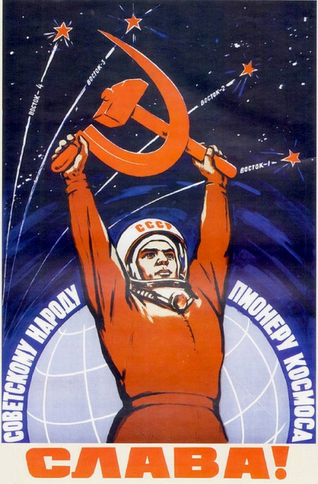
A principal prova de que os americanos chegaram à Lua é simplesmente o fato de que seus inimigos, os soviéticos, nunca duvidaram disso

Slide 20
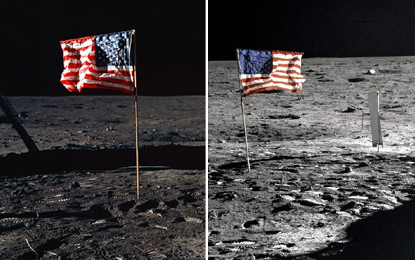
A bandeira que “tremula”
Dobra da bandeira está no mesmo lugar não importa o ângulo da foto

Slide 21
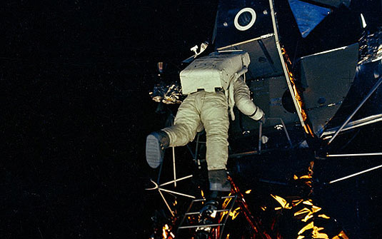
A foto de Neil Armstrong descendo do módulo lunar
Buzz Aldrin, e não Neil Armstrong, deixa o módulo lunar

Slide 22
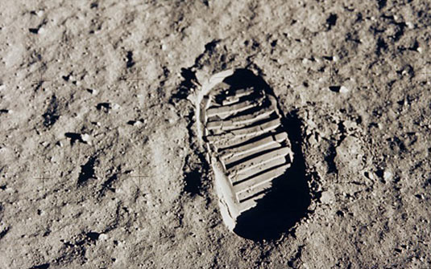
As pegadas
Poeira lunar muito fina deixa pegada marcada

Slide 23
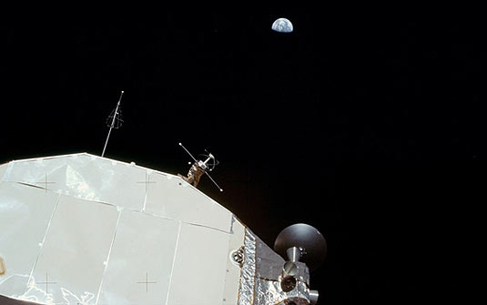
As estrelas
As estrelas estão longe demais para serem capturadas pela câmera

Slide 24
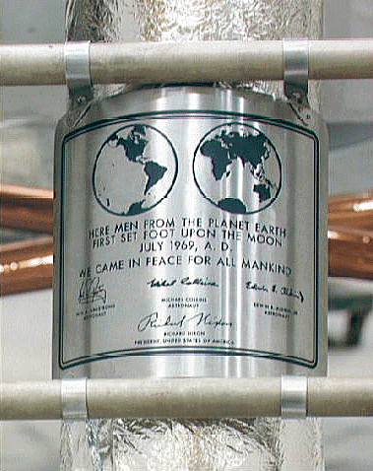
Objetos deixados
“Aqui, homens do Planeta Terra colocaram os pés pela primeira vez na Lua. Julho de 1969, A.D. Por toda a humanidade, nós viemos em paz”

Slide 25
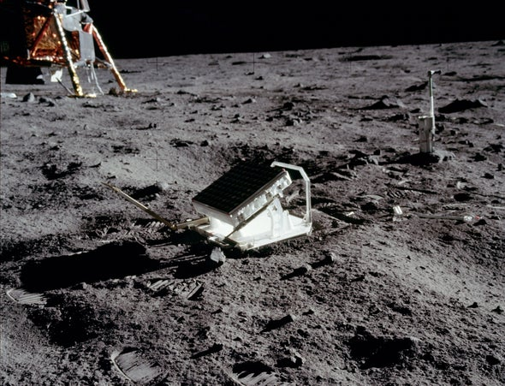
Espelhos instalados na Lua para experimentos

Slide 26
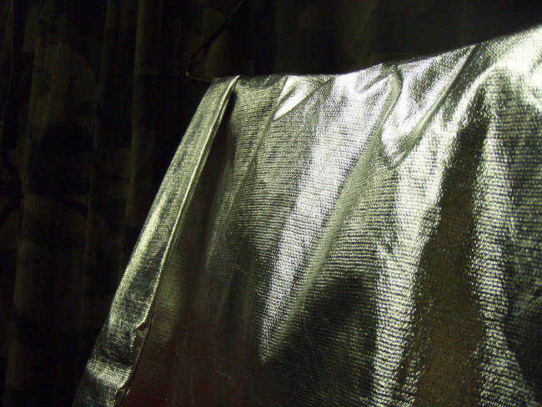
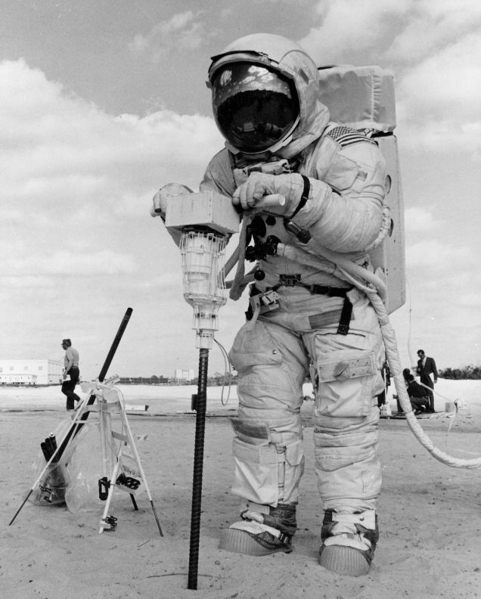
Tecnologias desenvolvidas
Ferramentas movidas a
bateria sem fio
Cobertor Espacial

Slide 27
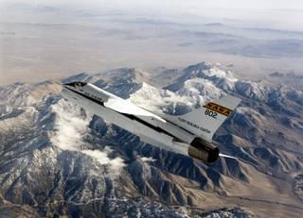
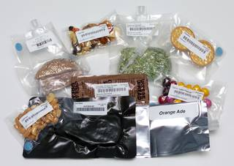
Tecnologias desenvolvidas
Controles Digitais de Voo
Segurança alimentar

Slide 28
Fotos da
Apollo 11

Slide 29
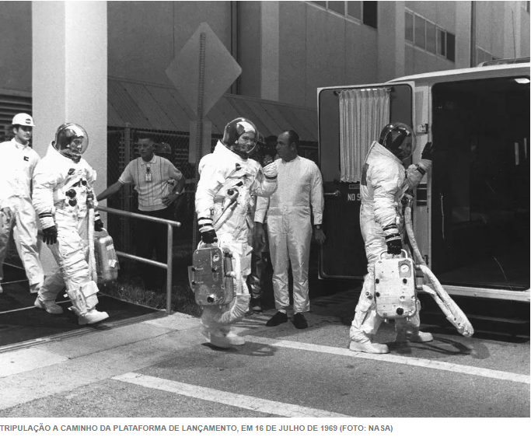

Slide 30
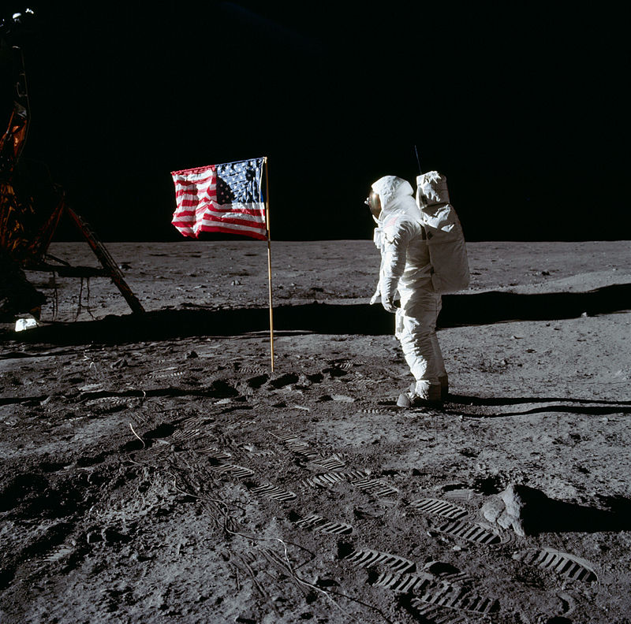
Buzz Aldrin em continência à bandeira estadunidense.

Slide 31
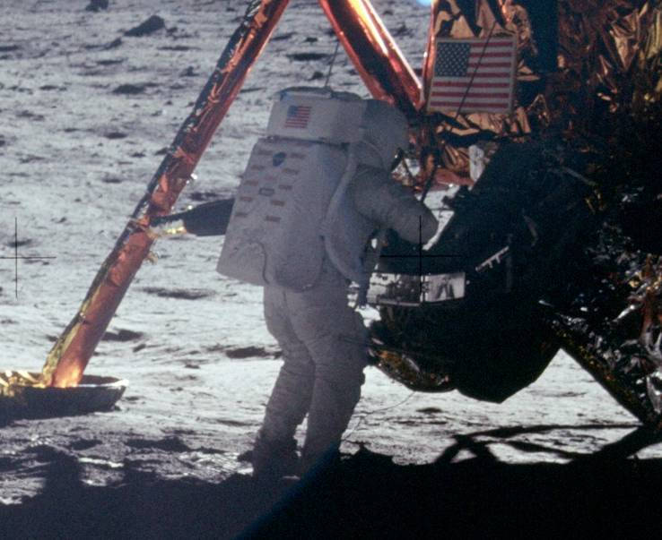
Uma das raras fotos de Neil Armstrong.

Slide 32
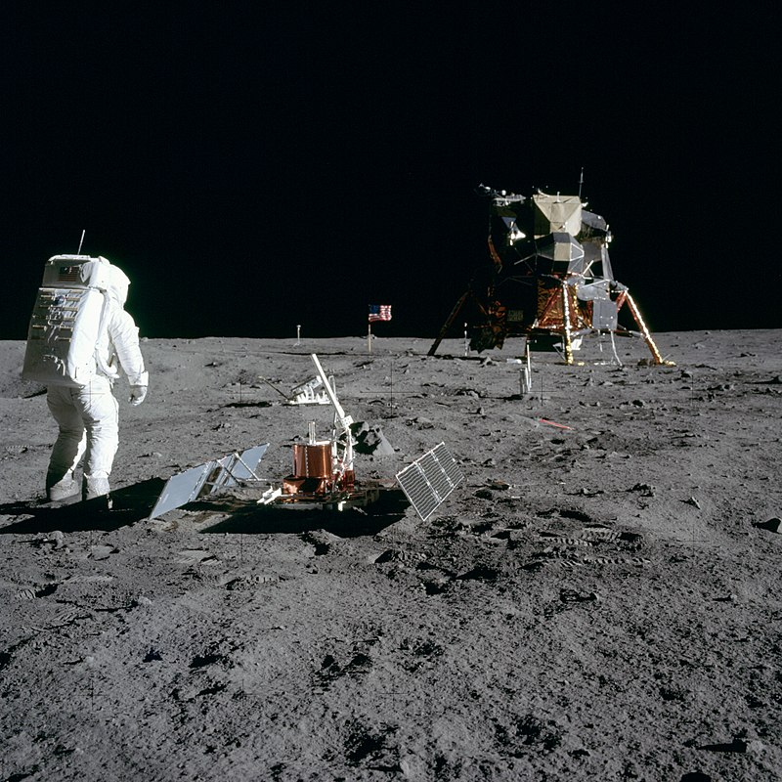
Aldrin e um dos instrumentos científicos deixados no satélite.

Slide 33
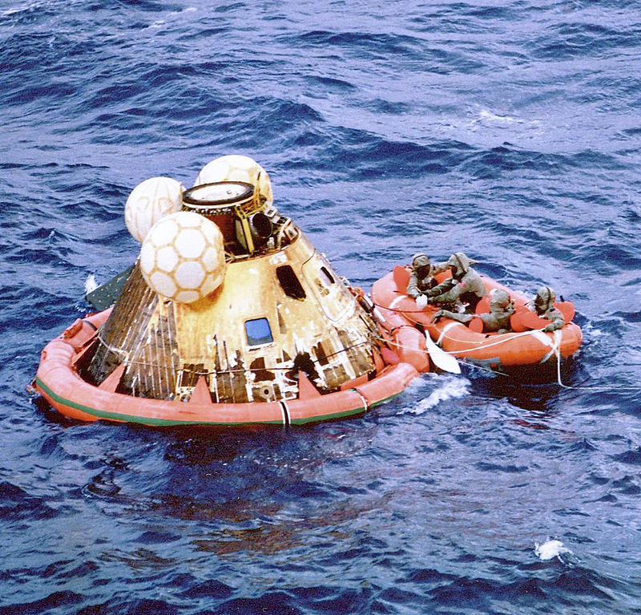
O módulo de comando Columbia sendo resgatado no Oceano Pacífico.

Slide 34
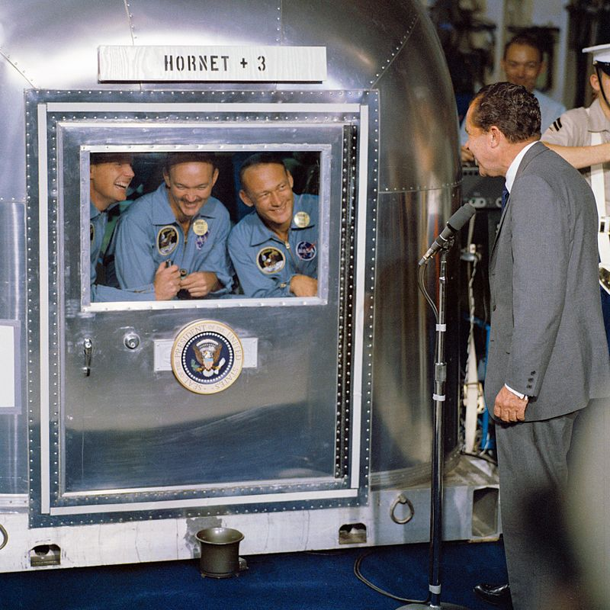
A tripulação com o Presidente Richard Nixon na cápsula de quarentena.

Slide 35
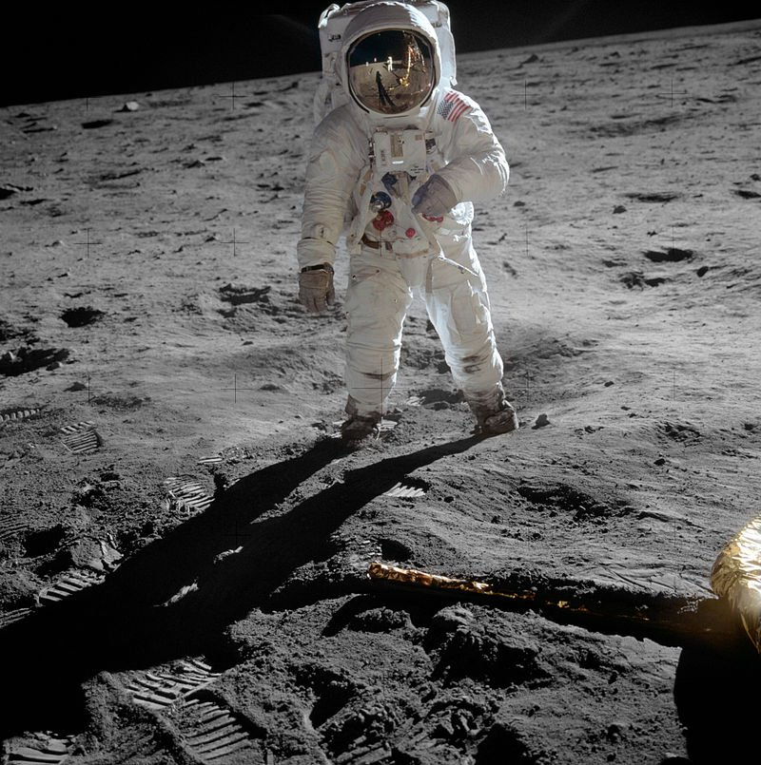
Buzz Aldrin em solo lunar.

Slide 36


Slide 37
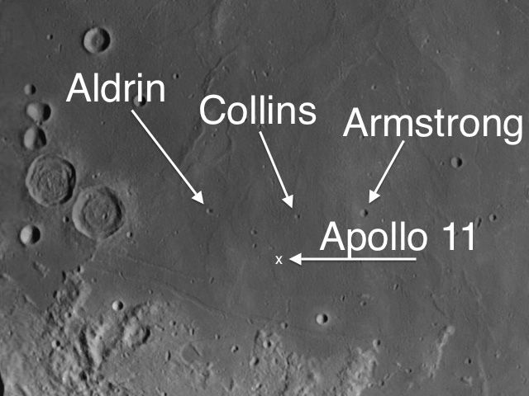

Slide 38
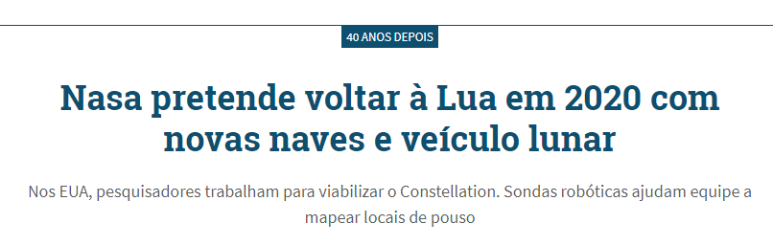

Próximas missões

Slide 39

Programa Artemis
2017 – atualmente

Slide 40
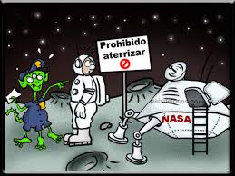
Por que o homem ainda não voltou?

Slide 41
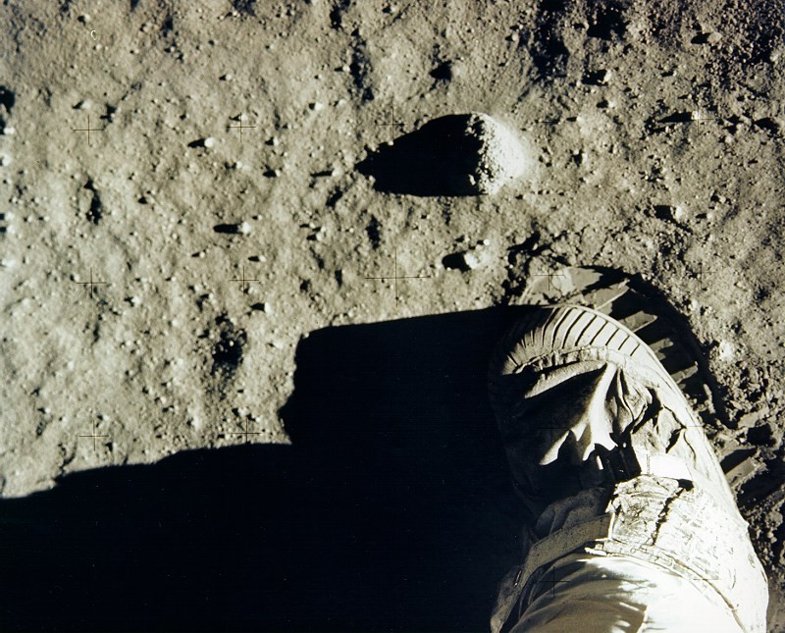
Obrigado!

Slide 42
Referências
Programa Apollo – Wikipédia, a enciclopédia livre - pt.wikipedia.org
Apollo 11 – Wikipédia, a enciclopédia livre - pt.wikipedia.org
40 anos da Apollo 11 - NOTÍCIAS - Astrônomo desmente mitos de que homem não teria ido à Lua - g1.globo.com

